Slide 1

YÜKSEK BAŞARIYA ULAŞMA , İÇİMİZDEKİ CEVHERİ ÇIKARMA VE MOTİVASYON SEMİNERİ

Slide 2
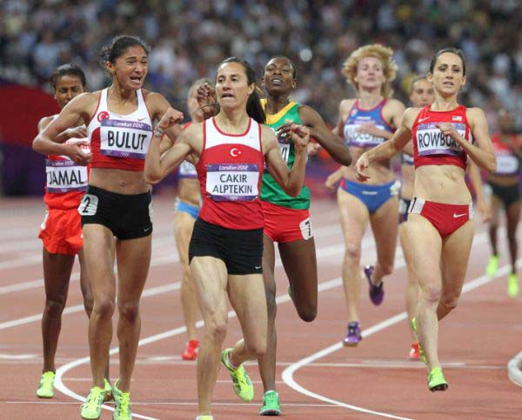
Büyüklük kader değil terdir!

Slide 3
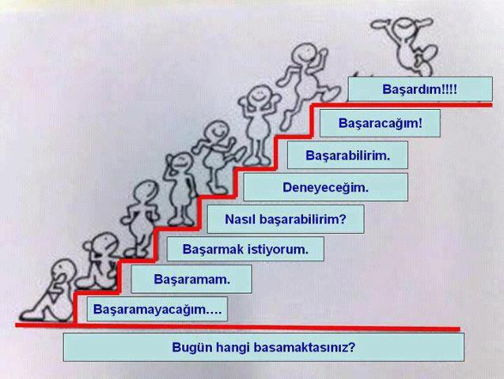
Büyüklük kader değildir, ter dökülerek elde edilen bir şeydir. Büyüklük mükemmelliği yakalamak için uzun yıllar yapılan muazzam bir mesainin ürünüdür. Yetenekli olarak dünyaya gelmenin değil.

Slide 4

Harika çocukları bile harika yapan, çok erken yaşta çalışmaya başlamaları, genelde, kendilerini eğiten ve destekleyen anne babalara sahip olmalarıdır. Ama birçok harika çocuk harika bir büyük olmaz. Ve harika birçok büyük küçükken herhangi bir özel kabiliyete sahip görünmüyordu.

Slide 5
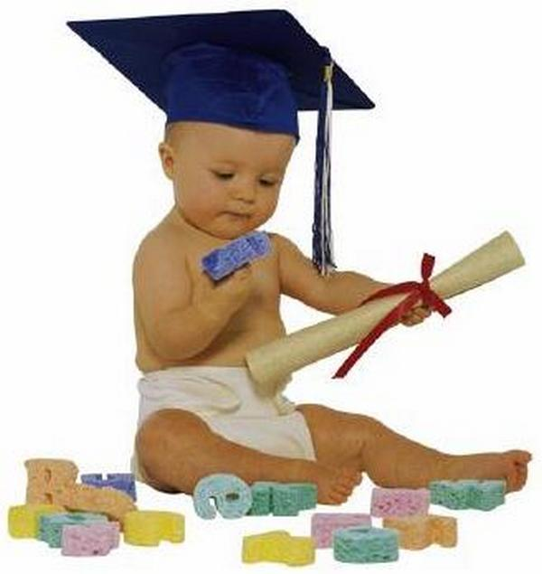
Bilim adamların araştırmalarına göre, bir sahada en iyi olanlar "belli bir amaca yönelik olarak" en çok çalışan veya antrenman yapanlardır.
Belli bir amaca yönelikten kasıt, sürekli ve tutarlı çalışmadır. Hafta sonları dahil her gün aynı saat mesai ortaya koyanlar en başarılı olanlardır.

Slide 6
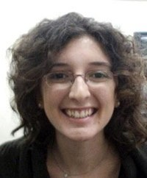
2013 YGS birincilerinden Irmak Öziskender Kadıköy Anadolu Lisesi mezunlarından. Irmak Öziskender YGS-6 puan türüründen 500 tam puan alarak zirvedeki yerine oturdu ve Türkiye’nin 2013 YGS şampiyonlarından oldu.

Slide 7
Irmak Öziskender şunları söyledi:
“Gerçekten bu kadarını beklemiyordum, hocalarımla beraber çok yoğun çalıştık. Konu tekrarlarını çok sık yaptım, hedef odaklı çalıştım. Bildiklerimden ziyade daha çok bilmediklerimin üstüne gittim. Hem dershenedeki hem de okuldaki hocalarımın konu anlatımları çok iyiydi. Onlarla eksiklerimi kapattık. Hedefim Hacettepe Tıp Fakültesi.

Slide 8
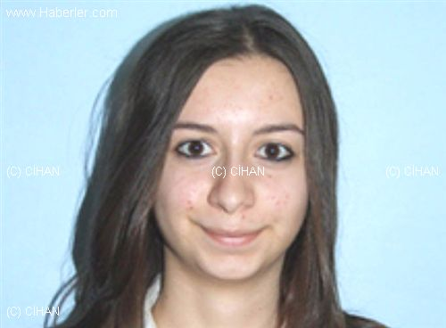
YGS 1 ve YGS 2 puan türünde 500 tam puan olarak birinci olan Zeynep Nur Karagöz, ''Sürekli ders çalışmadım ama ipin ucunu bırakmadım'' dedi. Yükseköğretime Geçiş Sınavında (YGS) birinci olan Zeynep Nur Karagöz, sınavda ilk yüze girmeyi beklediğini belirterek, düzenli şekilde test çözüp konu tekrarları yaparak başarılı olduğunu söyledi.

Slide 9
Düzenli ders çalışmak öğrencinin eğitim hayatında başarıya ulaşabilmesinin en kolay yoludur. Günümüzde milyonlarca öğrenci düzenli ders çalışmanın önemini kavrayamadığından başarısız olmaktadır. Bazı öğrenciler ise bunu çok geç kavrayıp, kısa bir sürede bu eksikliğini kapatmak için büyük çaba sarf etmektedir. Aslında düzenli ders çalışarak küçük bir çaba ile çok büyük başarılar elde edebilmek mümkündür.

Slide 10
Plandan kasıt, sınav gününe kadar hangi dersin hangi zaman diliminde ve nasıl halledileceğinin tasarlanmasıdır
Amacınıza ulaşmak için hangi dersi ne kadar çalışacağınızı, ne zaman çalışabileceğinizi, ne kadar gayret göstermeniz gerektiğini bilmelisiniz.
Geri getirilmesi olanaksız olan tek şey zamandır. Zaman hızlı ve coşkun akan bir ırmağa benzer. Zaman ancak planlı bir çalışmayla değerlendirilebilir. Zamanı programlar kendi kendinize 5 yıl sonra, 1 yıl sonra, 3 ay sonra, 1 ay sonra , 1 hafta sonra, yarın neleri başarmak isterdim sorularını kendinize sorun.

Slide 11
Çabanın ve zamanın en ekonomik biçimde kullanılmasının ön şartı çalışma saatlerinin bir programa bağlanmasıdır. Bir öğrenci okulda geçen saatlerinin dışında kalan saatleri ayırmalıdır. Çalışma, eğlenme ve dinlenme zamanlarını düzenli bir programa bağlayamayan bir öğrenci, zamanın çoğunu arkadaşlarıyla gezip tozarak, şurada burada oyalanarak geçirme eğilimi gösterebilir. Düzenli bir çalışma programı yapmak belli saatlerde bile işlerin yapılması alışkanlığının kazanılmasını sağlar. Çalışma zamanının günün belli saatlerinde olması kişiyi çalışma için hazırlık yapmaya sevk eder.

Slide 12
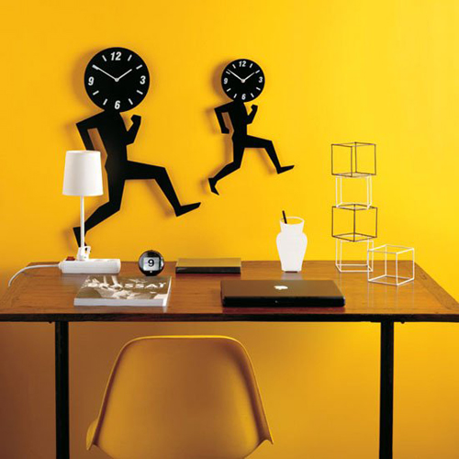
Örneğin her gün saat 15:00 - 18:00 arasını çalışmayı ayırmış ve bunu bir süre düzenli bir biçimde uygulamış olan bir kimsede artık saat 15:00 ile ders çalışma eylemi arasında bir çağrışım bağı kurulmuş olacaktır ve hergün saat 15:00 ona çalışma saatini hatırlatacaktır. Hatta bu alışkanlık daha da yerleşirse kişi saat 15:00 olunca ders çalışmak için bir iç gerilim duyacak. Bunu yapmazsa rahatsız olabilecektir

Slide 13

Zamanınızı ve yaşamınızın kontrolünü elinizde tutun. Gün bugündür, Yer burasıdır, Yaşam sizin yaşamınızdır, Geleceğinizi etkileme fırsatına sahipsiniz.

Slide 14
“Zahmet olmadan rahmet olmaz” inancıyla, mutlu sonlara varabilmek için planlı çalışmak gereklidir. Ümitsizliğe kapılmadan, önümüze çıkan zorlukları yenmek gereklidir. Biliyoruz ki; “ancak ellerini dikenlerden sakınmayanlar güzel güllere ulaşabilirler.”

Slide 15

BAŞARIYA ULAŞMANIN EN ÖNEMLİ YOLU KENDİNİZİ BAŞKALARIYLA KIYASLAMAYIN.

Slide 16
BAŞARILI İNSANLARIN HAYAT HİKAYELERİ ONLARI KENDİMİZLE KIYASLAMAMIZ İÇİN DEĞİL. ONLARDAN DERS ÇIKARMAMIZ İÇİDİR.

Slide 17

Her insan kendine özeldir. Her insanın içinde kendine mahsus özellikleri vardır. Önemli olan iyi özelliklerimizi daha parlatmak zayıf olan yönlerimiz için düzenli ve sürekli çalışmaktır.

